Slide 1


國立臺灣海洋大學
資訊工程學系
National
Taiwan
Ocean
University

Slide 2

Outline
資工系與其他科系的不同
資工系課程內容
資訊教育應用方向
海大資工系的出路與亮點

Slide 3

資工系與其他科系的不同 National Taiwan Ocean University “CSE”

Slide 4
資工系與資管系的比較
比較項目 | 資管系(一類組) | 資工系(二類組)
學測採計 | 多數採計國文、英文、社會 | 多數採計英文、數甲、自然
核心能力 | 問題分析、溝通技巧 | 運用電腦科學與工程知識解決問題
必修課程 | 經濟學、管理學、基礎程式設計、統計學、資料庫管理等 | 離散數學、程式設計、資料結構、演算法、數位邏輯等
隸屬學院 | 管理學院 | 電資 (理工)學院
人格特質 | 喜歡與人溝通，擅長解決問題 | 喜歡跟機器溝通，喜歡自己動手做

Slide 5
資工系與資管系的比較
比較項目 | 資管系(一類組) | 資工系(二類組)
出路差異 | 偏重系統應用，進入各行各業扮演資訊專案管理及應用的溝通角色 | 主要的開發系統者，透過程式語言開發以解決問題，是重要技術人員
舉例說明 | 公司中的資訊管理部門，負責系統維運，回報問題給工程師，非主要解決問題者。 | 主要是在資訊系統開發部門，例如「程式設計師」、「軟體工程師」、「系統工程師」、「韌體工程師」等

Slide 6
本校各學院系所
學群 | 學院 | 學系
第一類 | 海運暨管理學院 | 航運管理學系
 |  | 運輸科學系A組
第二類 |  | 運輸科學系B組
 |  | 商船學系
 |  | 輪機工程學系(能源應用組)
 |  | 輪機工程學系(動力工程組)
 | 工學院 | 系統工程暨造船學系
 |  | 河海工程學系
 |  | 機械與機電工程學系
 | 電機資訊學院 | 電機工程學系
 |  | 資訊工程學系
 |  | 通訊與導航工程學系
 |  | 光電與材料科技學士學位學程（系）*
 | 海洋科技與資訊學院 | 海洋環境資訊系
第三類 |  | 環境生物與漁業科學學系
 | 生命科學院 | 生命科學暨生物科技學系

Slide 7
電資學院科系概念圖
高階
(軟體)
人
資工
通訊與導航
電機
光電與材料
自然界
低階
(硬體)

Slide 8
電資學院科系比較表
資工 | 電機 | 光電與材料 | 通訊與導航系
高階(偏軟體) | 低階(偏硬體) | 低階(偏硬體) | 資工+電機(偏應用)
近使用者介面 | 開發及組合元件、電路、訊號 | 針對單一零件作設計 | 射頻、通訊網路、定位等
統合各原件，針對使用者需求作變化 | 開發實體並整合實體 | 單一元件精益求精 | 利用網路通訊連結系統並加以應用
應用範圍較廣、舉凡科技業、軟體業、銀行業、傳產業等都需要資工人才 | 應用範圍較中，應用於科技業、IC設計、半導體設計等 | 應用範圍較集中 | 應用範圍集中

Slide 9

資工系課程內容 最致力於資訊教育的海大品牌

Slide 10
專業課程特色
海大資工的課程可讓同學建立良好的理論與程式基礎，並與產業接軌。
重視基礎課程：嚴謹的必修課程、積極性補強教學
四大課程領域
計算機系統(硬體)領域、軟體領域、智慧科技(AI)與資訊安全領域
核心選修與多元選修課程以便適性發展，課程地圖輔助課程規劃
強調軟體設計能力：
程式設計 (一)(二): 強調小班教學(雙班拆為四班教學)
程式設計實習(一)(二)
重視實作能力：實驗+專題+競賽 「教學認真扎實」是本系的核心價值！

Slide 11
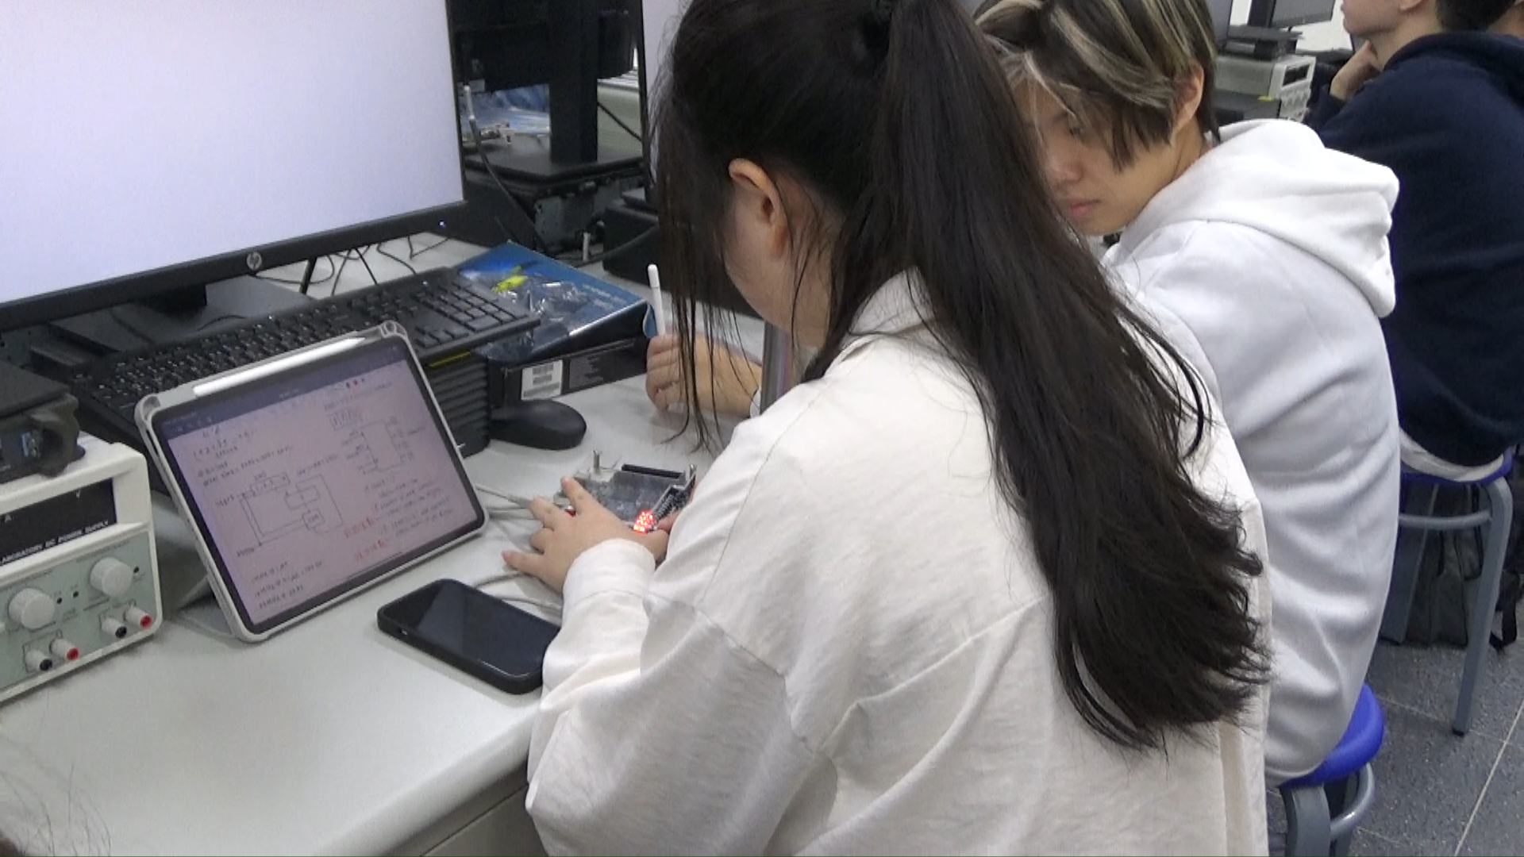
軟硬體兼備的課程設計
本系設有計算機系統領域及軟體領域，兼具軟硬體設計及整合相關課程。
計算機系統領域中的數位邏輯、數位系統設計、Verilog硬體描述語言、計算機系統、超大型積體電路等課程教授數位電路設計、FPGA設計、IC設計等實務課程
<影片播放>

Slide 12
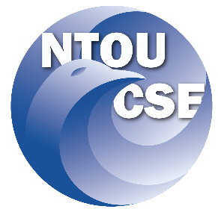
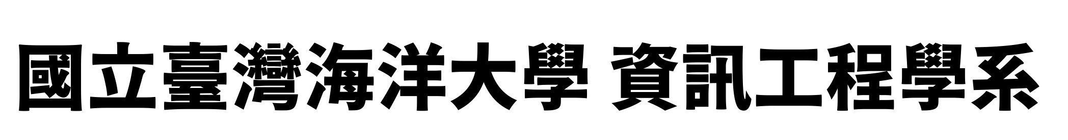
大學部學生修業規定
根據「國立臺灣海洋大學資訊工程學系 大學部學生修業規定」：
第二條 學生除必須修習校訂共同必修科目28學分，本系自訂必修科目50學分外，另需至少選修57學分；總計需至少修習135學分方能畢業。
系內選修科目至少需修滿46學分，其中核心選修科目至少修滿12學分。
校共同必修28
全部學分門檻135
系上必修50
選修57
系上選修修滿46
核心選修修滿12
他系選修
(學分門檻示意圖)
1

Slide 13
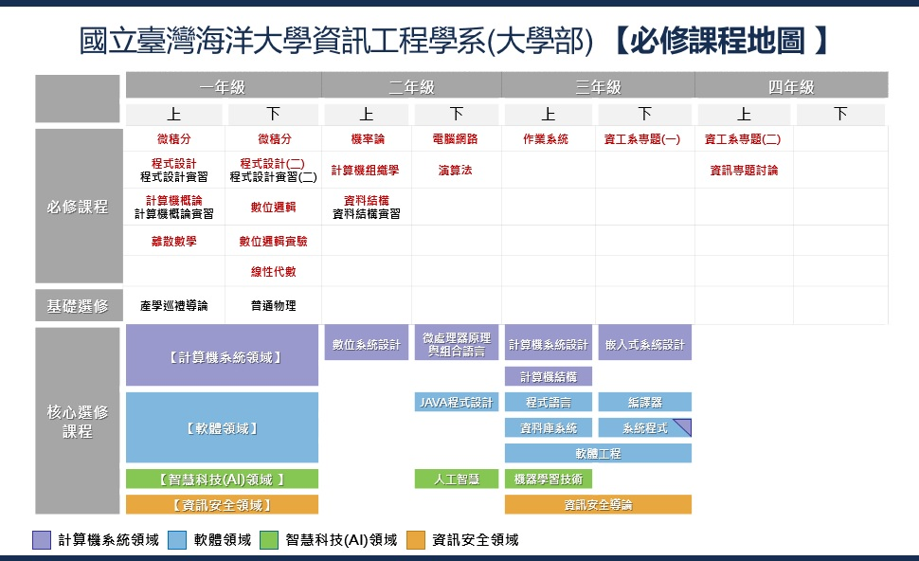
2

Slide 14
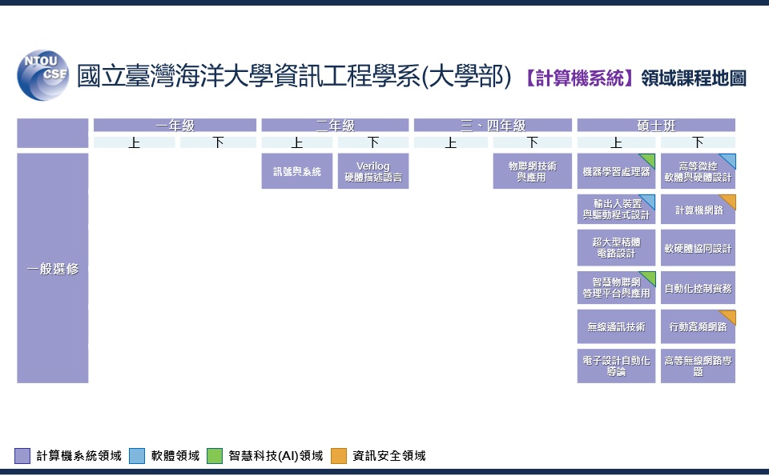
3

Slide 15
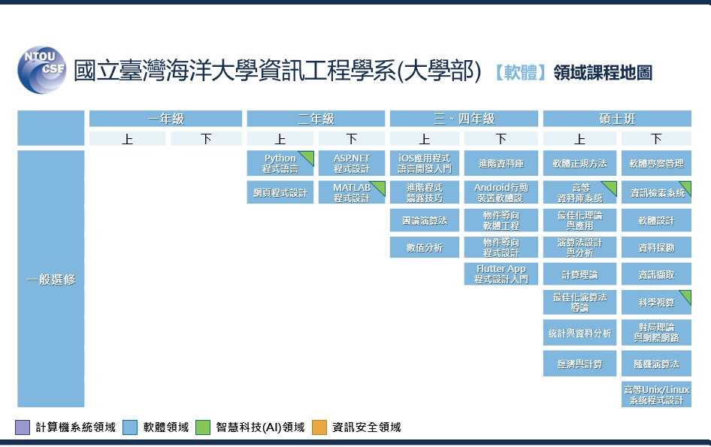
4

Slide 16
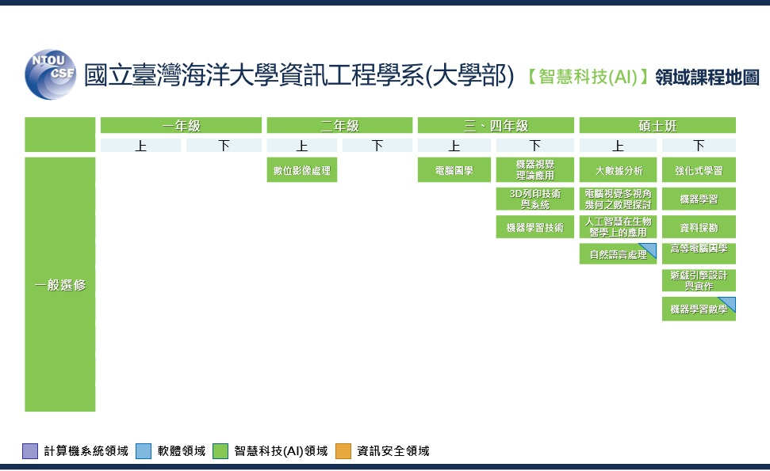
5

Slide 17
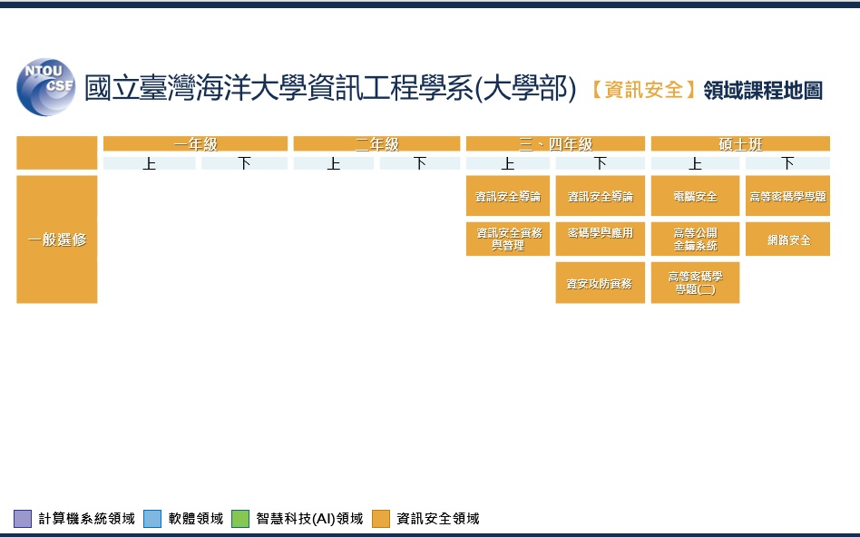
6

Slide 18

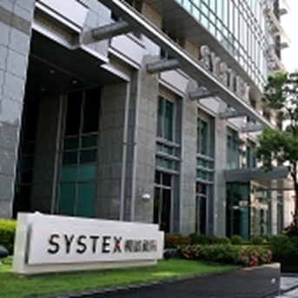



企業實習
本校鄰近內湖科學園區、南港經貿園區
本系曾與精誠、微星、金士頓、威聯通、緯創、中華電信等公司建立學生實習關係，提供學生參與實習機會！
產業實習讓同學可學以致用，而海大資工的同學在產業實習的表現均有良好的評價。

Slide 19
資訊教育應用方向 資訊研究專題涵蓋各研究領域

Slide 20
教師專長領域
領域名稱 | 內容
智慧科技(AI)與資訊安全 | 網路安全（含資訊安全技術、密碼學）、電腦網路（含無線通訊技術）、多媒體系統（含語音、影像、視訊處理）、電腦繪圖、機器學習、智慧型系統與機器視覺、深度學習、資料探勘、人工智慧、物聯網
雲端計算與軟體工程 | 資訊檢索（含自然語言處理技術）、資料庫系統、軟體工程、知識工程（含機器學習）
嵌入式系統與VLSI | 計算機結構、VLSI與SOC設計、內嵌式系統設計（含軟硬體Co-design）
計算理論與生物資訊 | 科學計算；生物資訊；平行計算；應用數學；財務工程；密碼學
海洋與地理資訊應用 | 海洋資訊系統；漁業資訊系統；運輸管理資訊系統；水下資訊處理；地理資訊系統

Slide 21

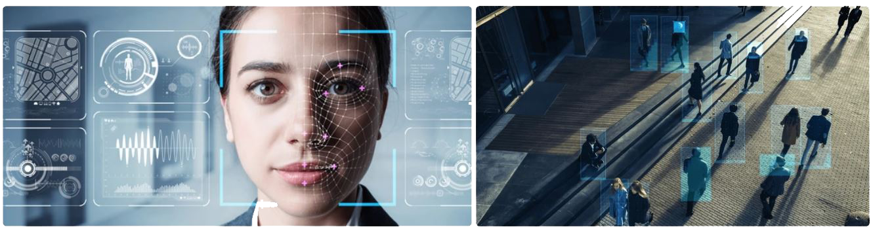


智慧科技 (AI) 與資訊安全
人機互動
影像辨識
深度學習
大型語言模型
資訊安全
Notes:
人機互動：是指人與電腦或機器之間的交互作用和溝通，旨在使人類與技術之間的互動更加自然、有效和直觀。
影像辨識：使用計算機視覺技術來識別和分析數字圖像或視頻中的對象、場景或特徵。
深度學習：是人工智能領域中的一個分支，使用人工神經網絡模擬人類大腦的工作方式，從大量數據中學習和進行模式識別，進而實現各種複雜的任務和預測。
大型語言模型：使用深度學習技術訓練的大規模自然語言處理模型，能夠理解和生成自然語言的文本。
資訊安全：是一個涵蓋各種措施和技術，旨在保護電腦系統、網絡和數據不受未經授權的訪問、使用、破壞或泄漏。

Slide 22


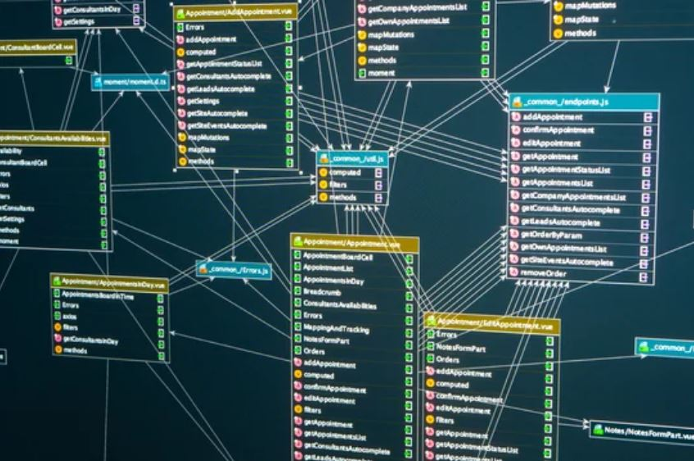
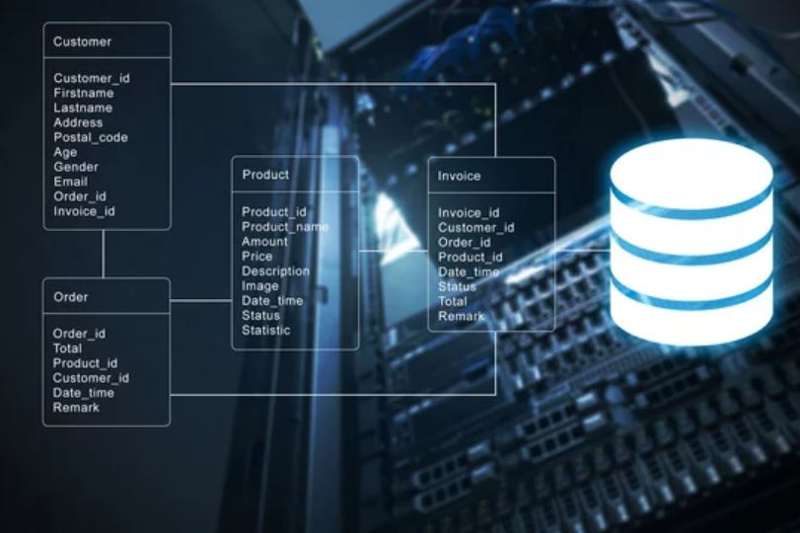





雲端計算與軟體工程
Cloud Service
SaaS
PaaS
IaaS
Cloud Deployment Model
雲端計算
Public Cloud, Private Cloud, Community Cloud, Hybrid Cloud
TOP 5
Programming Language
資料庫
Notes:
雲端計算：是一種通過網絡提供計算資源和服務的模式，可以讓用戶以需求方式使用計算資源，無需擁有或管理自己的硬體和軟體設施。
MySQL：是一種開源關聯式資料庫管理系統（RDBMS），它使用SQL（結構化查詢語言）來管理和查詢資料，被廣泛應用於Web應用程序和網站開發中。
資料庫：是一種組織化和存儲數據的系統，可以方便地查詢、檢索和管理數據，以支持應用程序和業務運營。

Slide 23












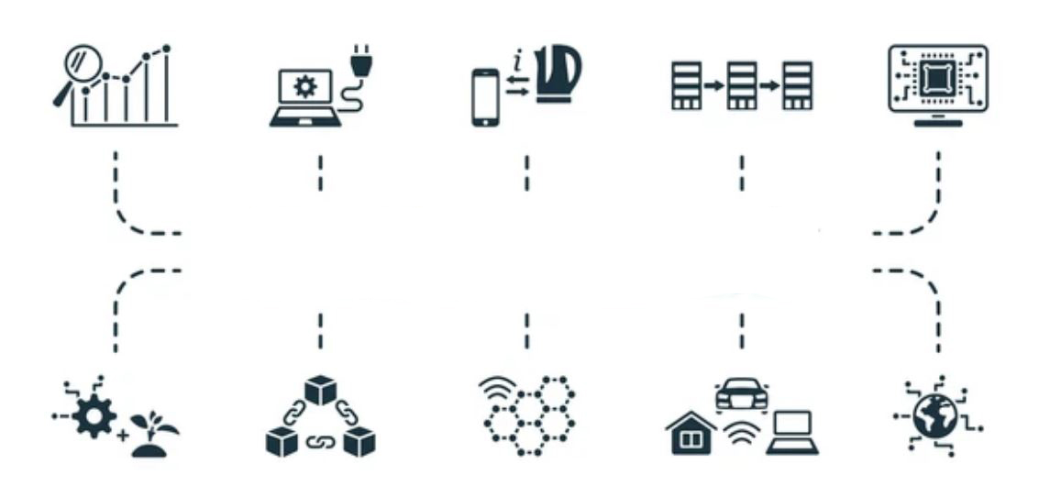
嵌入式系統與VLSI
Manufacturing
Equipment
Domestic
Appliances
Motion
Sensors
Audio-visual
Equipment
Embedded
Systems
Cars and
Vehicles
Gaming
Concoles
Medical
Devices
Telecommunication
Equipment
DIGITALIZE
V L S I
Notes:
嵌入式系統：是一種特定功能的計算機系統，通常嵌入在其他設備或系統中，用於執行特定任務或控制功能，例如家電、汽車控制系統或醫療設備。
DIGITALIZE：是透過感測器將物理實體或過程轉換為數位形式的過程，使得數據可以用於電子設備和系統中進行處理、存儲和共享。
VLSI：是一種集成電路設計技術，通過將數十萬甚至上千萬個晶體管集成到一個芯片上，實現高性能和複雜功能的電子器件和系統。
目標是前往台積電與聯發科

Slide 24
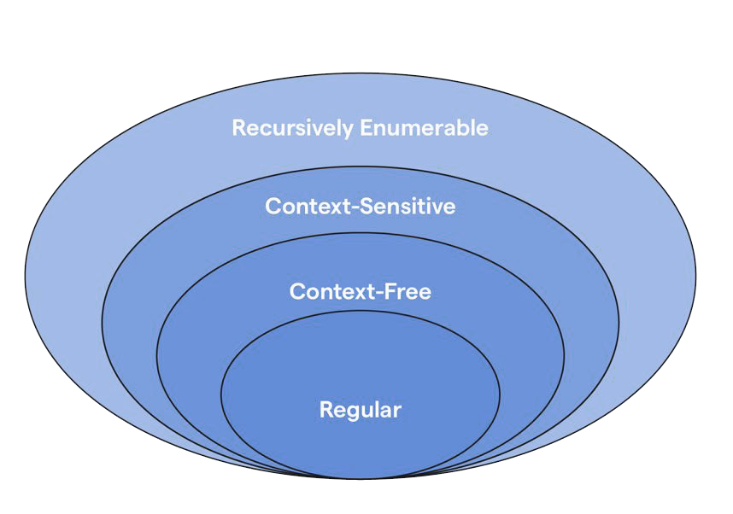
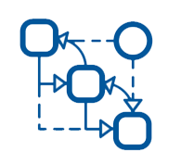
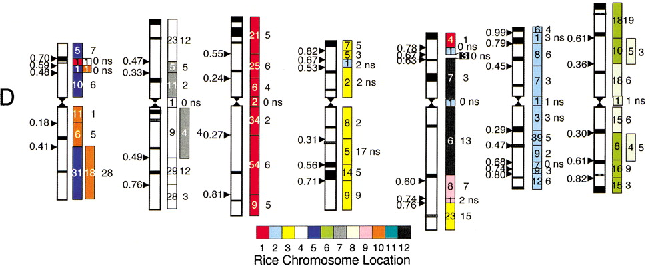
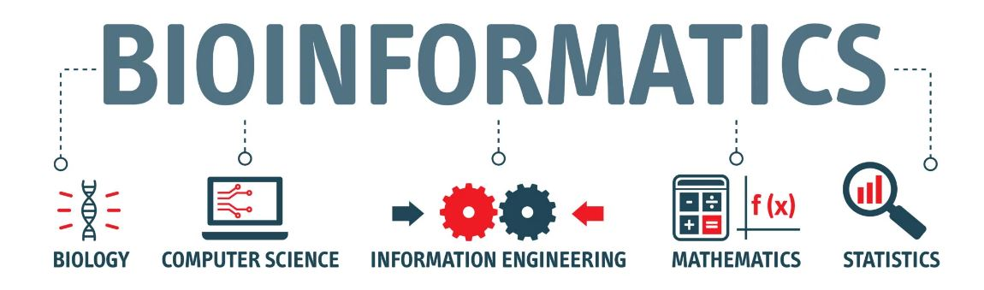
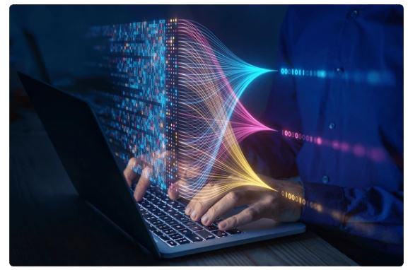
計算理論與生物資訊
Theory of Computation
基因檢測
Notes:
計算理論：是研究計算問題的性質和可解性的一門學科，涉及算法、計算複雜度、計算模型等，是計算機科學的核心領域之一。
基因檢測：通過分析個體的基因組，檢測特定基因或基因變異的存在和特徵，用於診斷疾病、評估遺傳風險或制定個性化治療方案。
生物訊息學（BIOINFORMATICS）：生物訊息學是一個跨學科的領域，結合生物學和計算機科學，利用計算技術和統計方法分析和解釋生物學數據，以研究生物學和基因組學相關問題。

Slide 25

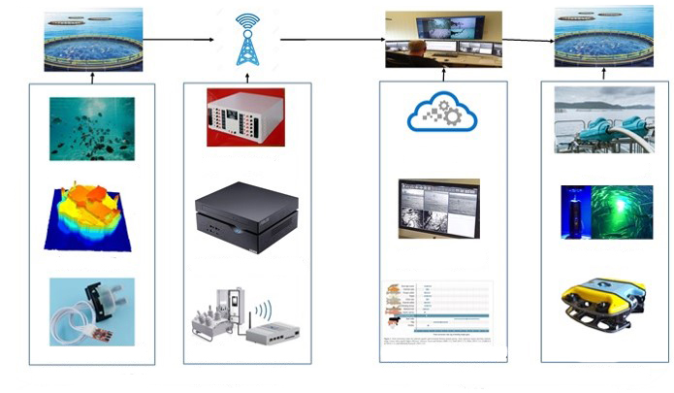
海洋與地理資訊應用
衛星訊號定位漁船
智慧養殖系統
水下立體攝影機
電力供應系統
雲端系統
自動餵食機
聲納感測器
感測器終端控制系統
感測器監控系統
水下雷射系統
海大資工有各種領域專精的老師，只要你願意來挖寶，絕對不會空手而回。
水質、水流感測器
遠端遙控通訊系統
智慧箱網養殖分析系統
RoV巡航
箱網水下感測
子系統
箱網通訊工作平台
箱網岸上資訊系統
箱網啟動系統
Notes:
衛星定位漁船：利用衛星定位技術（如GPS）來追蹤和監控漁船的位置和活動，以協助漁業管理、防止非法捕撈，以及提高漁業效率和安全性。
智慧養殖系統：是利用物聯網（IoT）技術和數據分析等技術，對養殖場進行監控和管理，包括監測水質、控制餵食、遠程管理等，以提高養殖效益和生產管理水平。

Slide 26
海大資工系的出路與亮點 National Taiwan Ocean University “CSE”

Slide 27
114年本系研究所榜單統計表

Slide 28
資工系的職涯優勢
起薪高
發展廣
01
02
大學畢業生85.7%起薪高於4萬、60%起新高於5萬
舉凡科技業、金融業、傳產業甚至餐飲業都需要資訊人才
社會趨勢
工作機會多
03
04
人工智慧、物聯網引領產業發展
資工畢業生擁有多個工作機會。國內每年欠缺電資相關人才2萬多人
從外部分析，資工系絕對優於其他非電資領域
從內部分析，臺海大資工系教學認真、研究充足、資源豐富

Slide 29
海大資工畢業生的發展(範例)
學生A：
中央資工碩士班畢業
AWS 擔任 Cloud Support Engineer
學生B：
交大資工碩士班畢業
LINE (台灣連線) 擔任 研發工程師
學生C：
成大資工碩士班畢業
Arm (安謀) 擔任 研發工程師
學生D：
海大資工碩士班畢業
Yahoo (台灣雅虎) 擔任 Production (DevOps) Engineer
學生E：
海大資工碩士班畢業
台積電 擔任 軟體工程師
學生F：
海大資工碩士班畢業
聯發科 擔任 軟體工程師

Slide 30
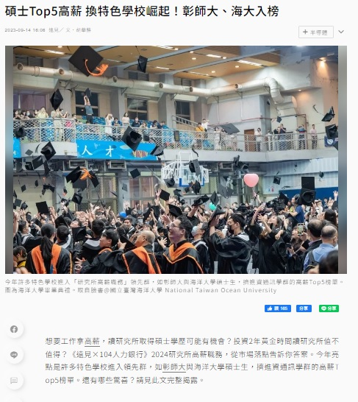
海大資工列高薪學校
節錄新聞重點«取自2023/9/14聯合新聞網»
今年則發現特色學校有崛起的跡象，包括資通訊學群有彰師大及海洋大學碩士生擠進前5大高薪職務；工程學群中有彰師大、海洋大學及長庚大學等碩士生進入領先群；商管學群中則看到彰師大與台師大、海大的碩士生入圍領先群
來源網址：https://reurl.cc/p5ZkO8

Slide 31
本系傑出系友範例
莊文圳學長：
海大資工碩士班畢業
新加坡商鈦坦科技系統開發部副理
宋啟嘉學長：
德國多特蒙德科技大學電機系所博士
國立臺北大學電機系教授
黃俊穎學長：
台灣大學電機博士畢業
陽明交通大學資工系教授
朱家漢學長：
清華大學資工博士畢業
美商新思科技股份有限公司資深研發工程師
莊季翰學長：
海大資工博士班畢業
美商Skyworks Solutions總電子工程師
張柏豪學長：
海大資工碩士班畢業
宏達電子股份有限公司工程師

Slide 32
大一新生專屬-程式設計體驗課程(升大學暑假銜接)
活動目標：
本系期望透過程式設計體驗活動，讓大學部新生於入學前有初步的程式概念，並有效利用暑假期間自主練習，以便快速接軌大一必修『程式設計』課程，達到提升學生程式能力之目標。
活動時間：兩天課程
活動對象：大一入學新生
費用：課程完全免費，老師希望學生養成學習樂趣而設

Slide 33
碩士學位課程先修辦法 (可五年取得學士及碩士學位)
好康1：快速取得學士及碩士學位。
好康2：獲得獎助學金。 錄取並就讀者，將核發獎助學金1萬元整， 大學成績排名前10%者加發獎助學金2萬元、 大學成績排名前10%~20%者加發1.5萬元、 大學成績排名前20%~30%者加發1萬元整。
好康3：省學分費。
大學部多修之研究所課程，成績在70分以上之課程，最多可抵免3/4研究生應修學分數。

Slide 34
海大雙聯學位及交換計畫
美國辛辛那提大學獎學金及雙聯學位
學費補助
同時取得美國及本校學歷
每年春/秋季學期交換學生計畫
國際姊妹校交換學生計畫
赴大陸姊妹校交換計畫
短期交流計畫(日本、泰國、法國、韓國、浙江等)
國際體驗學習計畫

Slide 35
高額獎學金
本系劉達度主任獎學金：5萬元/年
英業達優秀人才獎學金：大三以上可申請
大三以上12萬元/年
碩士20萬/年
大同公司菁英獎學金
碩士15萬/學年
博士20萬/學年

Slide 36

確認過眼神
你們是對的人

Slide 37
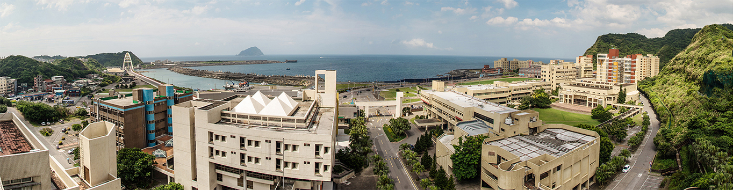
不說了 ! 車要開了，快上車。
Come on~歡迎加入海大資工系

